Slide 1
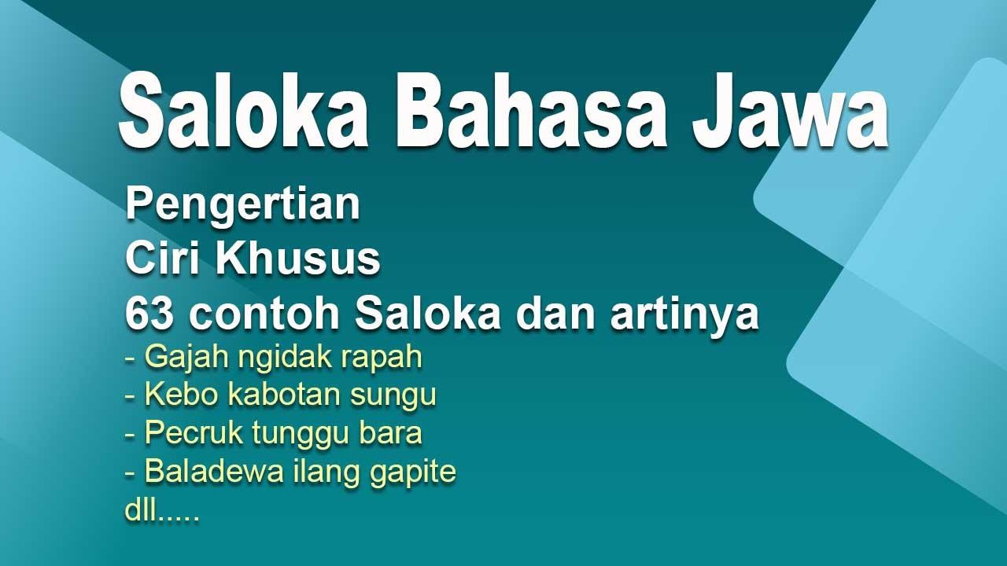
Saloka Bahasa Jawa, Pengertian, Ciri, Contoh dan Artinya
Kawruhbasa.com - Saloka yaiku unen-unen kang gumathok, ngemu surasa pepindhan, dene pepindhane mau trumrap uwong lan kahanan utawa pakartine. Dalam bahasa Indonesia, Saloka adalah ungkapan tetap, mengandung makna kiasan pengandaian terhadap orang dan keadaan atau tingkah lakunya. Namun, yang digunakan untuk perumpamaan biasanya hewan atau barang. Sebagai contoh "gajah ngidak rapah" artinya wong kang nerak marang wewalere dhewe (orang yang melanggar peraturannya sendiri)
Dalam bahasa Jawa, umumnya ada tiga macam peribahasa, yaitu paribasan, bebasan, dan saloka. Dari masing-masing peribahasa tersebut memiliki ciri khas khusus yang membedakannya.
Ciri khusus Saloka
Saloka memiliki ciri-ciri khusus sebagai berikut:
Mengandung arti kiasan (konotatif)
Sifatnya tetap
Mengandung ungkapan pengandaian, dengan menggunakan perumpamaan hewan ataupun barang
Pelajari juga 30 Contoh Rura Basa, bahasa Jawa salah kaprah yang masih umum digunakan
63 contoh Saloka dan artinya

Slide 2
Untuk memperjelas apa itu saloka, di sini kami berikan berbagai contoh agar anda bisa membedakan jenis peribahasa bahasa Jawa.
Ala belo becik jaran = nalika isih cilik rupane ala bareng gedhe rupane ayu/bagus
Maknanya: ketika kecil wajahnya jelek, setelah besar wajahnya cantik/ganteng.
Asu arebut balung = uwong rebutan barang kang ora mingsra
Maknanya: orang yang berebut sesuatu yang tidak seberapa nilainya.
Cecak nguntal elo = duwe karep kang mokal kelakone
Maknanya: punya keinginan yang mustahil terlaksana
Gagak nganggo laring merak = wong asor sing carane urip kaya wong gedhe
Maknanya: rakyat kecil tetapi cara hidupnya seperti pejabat/orang kaya
Gajah ngidak rapah = wong sing nerak marang wewalere dhewe
Maknanya: orang yang melanggar omongan/peraturannya sendiri
Gajah tumbuk kancil mati ing tengah = wong luhur pasulayan wong cilik kang nemu cilaka
Maknanya: pejabat yang bertengkar/berperang rakyat yang susah/sengsara
Kebo bule mati setra = wong apik matine ora kopen
Maknanya: orang baik meninggalnya tidak terawat
Kebo kabotan sungu = wong kang uripe rekasa jalaran kakean sanggan
Maknanya: orang yang hidupnya sengsara karena terlalu banyak beban
Kebo lumumpat ing palang = uwong ngadili prakara ora nganggo wewaton sing benar
Maknanya: orang mengadili perkara tetapi tidak menggunakan pedoman yang benar.
Kebo nusu gudel = uwong tuwa njaluk wuruk marang wong enom
Maknanya: orang tua minta petunjuk/arahan dari anak muda
Pitik trondhol diumbar ing pedaringan = wong ala dipercaya ngreksa barang kang dadi pekaremane
Maknanya: orang jahat dipercaya memelihara/menjaga barang yang jadi kesenangannya
Pecruk tunggu bara = wong ala dipercaya njaga barang kang dadi pekaremane

Slide 3
Maknanya: orang jahat dipercaya memelihara/menjaga barang yang jadi kesenangannya
Semut marani gula = wong kang marani panggonan kang ana rejekine
Maknanya: orang yang pergi ke tempat yang banyak rejeki
Tekek mati ing ulune = wong oleh kacilakan marga saka omongane dhewe
Maknanya: orang mendapat kecelakaan/halangan karena ucapannya sendiri
Ula marani gebuk = wong kang njarak marang kacilakan
Maknanya: orang yang bermain dengan bencana/kesusahan/kemalangan
Asu belang kalung wang = wong ala nanging sugih
Maknanya: orang jelek, rendah, atau jahat tetapi kaya
Asu gedhe menang kerahe = wong sing duwe pangkat dhuwur biasana menang ing prakara
Maknanya: orang yang lebih tinggi derajat pangkatnya biasanya menang permasalahannya
Ati bengkong oleh oncong = wong kang duwe niat ala antuk dalan
Maknanya: orang yang punya niat buruk/jahat ada yang mendukung dan mendapat jalan
Baladewa ilang gapite = wong kang kelangan kekuatane
Maknanya: orang yang kehilangan kekuatannya.
Bathok bolu isi madu = wong sudra nangin sugih ngelmu
Maknanya: orang rendahan tetapi kaya pengetahuan
Pelajari juga Keratabasa Bahasa Jawa yang populer sepanjang masa
Bebek mungsuh mliwis = wong padha pintere memungsuhan, nanging sing siji kalah marga kalah tekun/trampil
Maknanya: orang pandai bermusuhan dengan orang pandai tetapi yang satu kalah tekun dan terampil
Belo melu seton = wong kang melu grubyak-grubyuk nanging ora ngerti maksud lan tujuane
Maknanya: orang yang ikut-ikutan tetapi tidak tahu maksud dan tujuannya
Beras wutah arang bali marang takere = samubarang sing wis owah langka isoh pulih meneh kaya maune

Slide 4
Maknanya: sesuatu yang sudah berubah dari asal mulanya mustahil bisa pulih seperti sediakala.
Cebol nggayuh lintang = wong sudra duwe pepinginan kang mokal kelakone
Maknanya: orang miskin yang mempunyai keinginan yang mustahil tercapai
Cecak nguntal empyak/cagak = duwe pepinginan kang ora jumbuh karo kabisane
Maknanya: keinginan/cita-cita yang tidak sesuai dengan kemampuannya
Dhandhang diunekake kuntul, kuntul diunekake dhandhang = ala dikandhakne becik, becik dikandhakne ala
Maknanya: buruk dikatakan baik, baik dikatakan buruk
Dhemit ora ndulit, setan ora doyan = wong kang tansah antuk keslametan ora ana sing ngganggu gawe
Maknanya: orang yang selalu diberi keselamatan serta tidak ada yang mengganggu
Dom sumurup ing banyu = tumindak meneng-menengan kanggo nutupi ala
Maknanya: melakukan sesuatu secara diam-diam untuk menutupi keburukan
Emprit abuntut bedhug = prakara cilik dadi gedhe
Maknanya: permasalahan kecil menjadi besar menjadi-jadi
Endhas gundhul dikepeti = wong sing wis enak isih ditambahi enak
Maknanya: orang yang sudah enak ditambah enak lagi
Gagak nganggo elaring merak = wong sudra nanging tumindake kaya wong duwe pangkat drajat sing dhuwur
Maknanya: orang miskin yang bertindak seperti orang besar/luhur
Gajah alingan suket teki = sipat utawa tumindak sanadyan ora katon mata, mesti bakal katon
Maknanya: sifat atau kelakuan lahir maupun batin meskipun tidak kelihatan pasti suatu saat akan tampak yang sebenarnya
Gajah tumbuk karo gajah, kancil mati ing tengah = wong sing duwe kalungguhan padudon, wong cilik sing dadi korban
Maknanya: orang yang berkedudukan saling bertengkar, rakyat kecil yang menjadi korban
Gong lumaku tinabuh = wong sing tansah dijaluki wewarah utawa ngelmu

Slide 5
Maknanya: orang yang selalu dimintai petuah atau dimintai ilmu pengetahuan
Idu didilat maneh = wong kang wis menehi utawa janji, nanging dijaluk maneh utawa dijabel rembugke
Maknanya: orang yang sudah memberi kemudian meminta kembali pemberiannya atau membatalkan janji yang diucapkan
Iwak klebu ing wuwu = wong sing gampang diapusi
Maknanya: orang yang mudah dibohongi
Jati ketlusuban ruyung = kumpulan wong apik-apik kelebon wong sing tumindake ala
Maknanya: kumpulan orang-orang baik yang kemasukan orang yang buruk sifatnya
Jaran kerubuhan empyak = wong kang wis kapok ora bakal mbaleni maneh
Maknanya: orang yang sudah jera dan tidak akan mengulangi lagi
Kacang mangsa ninggala lanjaran = pakulinan anak biasane niru tumindake wong tuwane
Maknanya: kebiasaan anak biasanya meniru perbuatan orang tua
Kebo bule mati setra = wong pinter nanging ora ana sing mbutuhne, amarga manggon aneng kang ora samesthine
Maknanya: orang pandai tapi kepandaiannya tidak ada yang membutuhkan karena berada di tempat yang tidak semestinya
Pelajari juga 4 jenis Tembung Camboran Bahasa Jawa, pengertian dan contohnya
Kebo ilang tombok kandhang = wong kang wis kelangan nanging isih mbutuhake bea/ragat kanggo nggoleki barang sing ilang mau
Maknanya: orang yang sudah kehilangan tapi masih membutuhkan biaya untuk mencari barang yang hilang tadi
Kebo mulih nyang kandhange = wong sing wis lunga suwe bali menyang asale
Maknanya: orang yang sudah pergi lama dan kembali lagi ke asalnya
Kebo kabotan sungu = wong sing uripe sengsara merga kakean anak
Maknanya: orang yang kehidupannya susah/menderita karena kebanyakan anak
Kebo nusu gudel = wong tuwa njaluk tulung marang bocah enom
Maknanya: orang tua yang meminta bantuan kepada pemuda

Slide 6
Kemladheyan ngajak sempal = wong neneka ngajak tumindak ala
Maknanya: pendatang yang mengajak berbuat onar/keburukan
Kere munggah bale = wong mlarat diangkat utawa didadekne bojo wong gedhe
Maknanya: orang miskin yang diangkat jadi orang berkedudukan atau dijadikan istri/suami orang yang berkedudukan/orang besar
Kethek seranggon = kumpulane wong- wong sing seneng tumindak ala
Maknanya: segerombolan orang yang berbuat kejahatan
Klenthing wadhah masin = wong sing abot ninggalke pakulinan ala
Maknanya: orang yang berat meninggalkan kebiasaan buruk
Kriwikan dadi grojogan = prakara cilik dadi gedhe
Maknanya: permasalahan kecil menjadi besar dan menjadi-jadi
Kutuk marani sunduk = wong sing dolanan bebaya
Maknanya: orang yang bermain-main dengan bahaya
Lahang karoban manis = wong ayu utawa bagus lan budi pakartine luhur
Maknanya: orang yang wajahnya cantik atau ganteng serta berbudi pekerti luhur
Lambe satumang keri samerang = wong kang diwenehi ngerti bola-bali nanging tetep ora percaya
Maknanya: orang yang diberi tahu berkali-kali tetap saja tidak percaya
Legan golek momongan = wong kang wis kepenak uripe nanging malah golek kasusahan
Maknanya: orang yang sudah enak hidupnya tetapi malah mencari kesulitan
Opor bebek mentas awake dhewe = wong kang ngrampungke prakara merga budidayane dhewe
Maknanya: orang yang menyelesaikan permasalahan karena usahanya sendiri
Palang mangan tanduran = wong kang dipercaya njaga samubarang malah dirusak dhewe
Maknanya: orang dipercayai menjaga sesuatu tetapi malah merusaknya
Satru munggwing cangklakan = mungsuhi wong sing sabenere isih sedulure dhewe

Slide 7
Maknanya: memusuhi orang yang sebenarnya masih sanak saudaranya sendiri
Sumur lumaku tinimba = wong kang kudu dijaluki pitakonan
Maknanya: orang yang harus dimintai pertanyaan
Tumbu oleh tutup = wong kang wis cocok karo pepinginane utawa karepe
Maknanya: orang yang sudah cocok dengan keinginannya
Timun mungsuh duren = wong mlarat memungsuhan karo wong sing duwe kuwasa
Maknanya: orang miskin yang bermusuhan dengan orang yang berkuasa
Timun wungkuk jaga imbuh = wong bodho lan elek digunakne menawa dibutuhke
Maknanya: orang bodoh dan jelek dipakai hanya jika dibutuhkan
Tunggak jarak mrajak, tunggak jati mati = turunane wong cilik lan ala dadi akeh, nanging keturunane wong apik entek
Maknanya: keturunan orang kecil atau buruk berkembang, sedangkan keturunan orang baik habis
Yuyu rumpung mbarong ronge = omahe gedhe nanging satemene wong mlarat
Maknanya: rumahnya besar tetapi sebenarnya orang yang miskin
Contoh di atas hanya sebagian saja, masih banyak tembung saloka lainnya.
Pelajari juga Tembung Garba Bahasa Jawa: Pengertian, Fungsi, Jenis dan 57+ Contohnya
Kesimpulan
Saloka adalah suatu ungkapan dalam bahasa Jawa yang bermakna kiasan, sifatnya tetap, dan mengandung ungkapan pengandaian, dengan menggunakan hewan atau barang sebagai perumpamaan. Saloka sudah ada sejak jaman dahulu, sehingga masyarakat Jawa sekarang hanya tinggal menirukan saja.
Mengapa saloka hanya ditirukan?
Karena masyarakat Jawa sekarang sudah kesulitan membuat saloka
Apakah orang sekarang masih bisa membuat saloka?
Bisa, namun sudah jarang. Karena mengumpamakan sesuatu itu tidak mudah.
Bagaimana cara membuat saloka?
Dengan cara melihat contoh saloka yang sudah ada, kemudian diolah sendiri hingga menjadi sebuah perumpamaan yang belum ada.

Slide 8
Demikian yang dapat kami sampaikan mengenai Saloka, semoga bermanfaat bagi anda yang membutuhkan. Selalu kunjungi website Kawruh Basa untuk mendapatkan artikel pengetahuan Bahasa Jawa yang baik dan benar, atau ikuti kami di Google News

